Slide 1
Топографическая карта. ОГЭ география . Задание 9-12
МУНИЦИПАЛЬНОЕ БЮДЖЕТНОЕ ОБЩЕОБРАЗОВАТЕЛЬНОЕ УЧРЕЖДЕНИЕ СРЕДНЯЯ ОБЩЕОБРАЗОВАТЕЛЬНАЯ ШКОЛА №12 С. МАЙКОПСКОГО МУНИЦИПАЛЬНОГО ОБРАЗОВАНИЯ ГУЛЬКЕВИЧСКИЙ РАЙОН ИМЕНИ А.В. СУВОРОВА
Быкова Л.Н. учитель географии

Slide 2
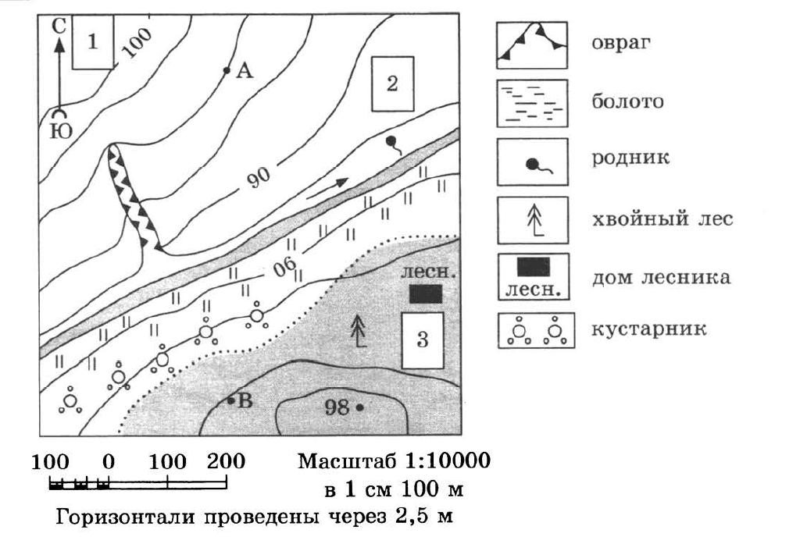
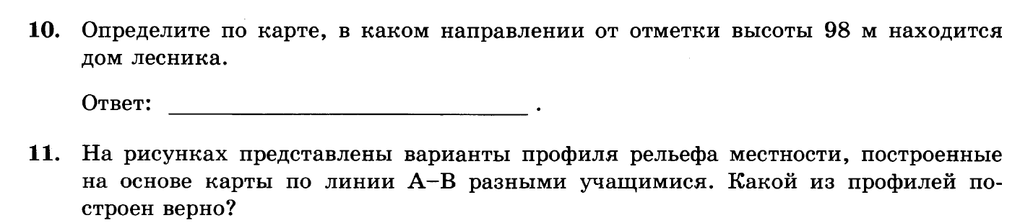
повторение

Slide 3
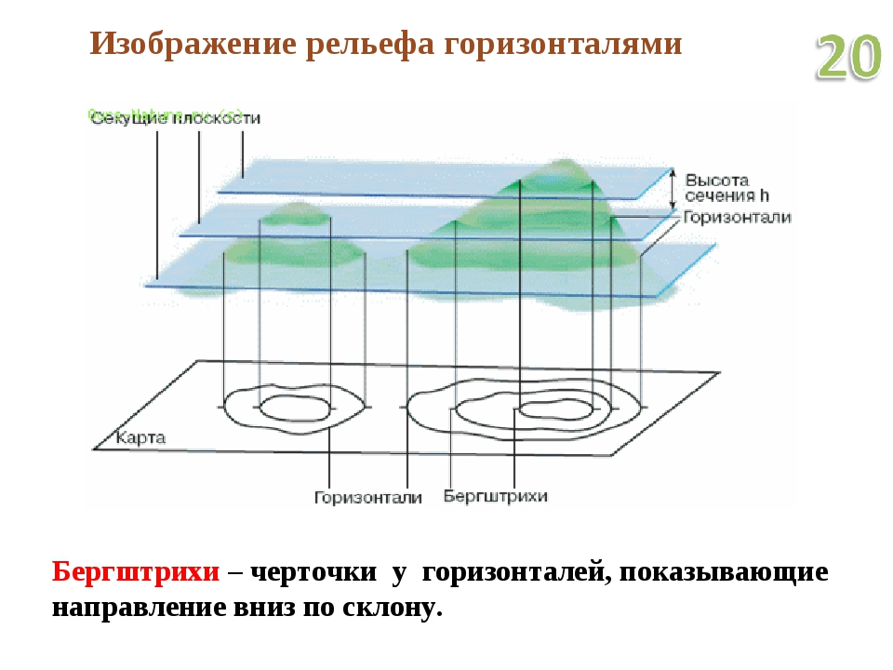

Slide 4
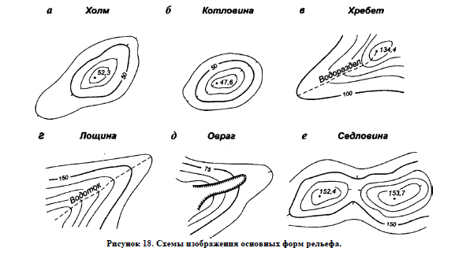
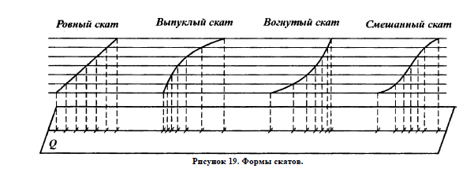

Slide 5
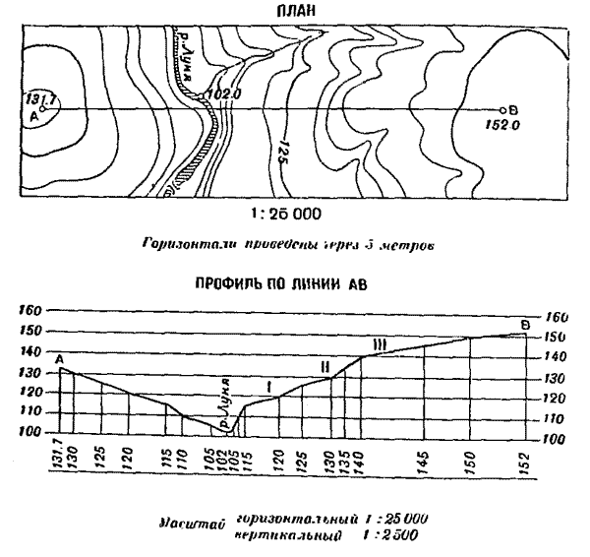

Slide 7
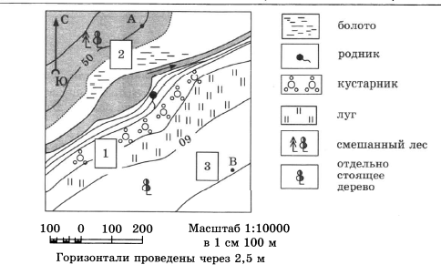
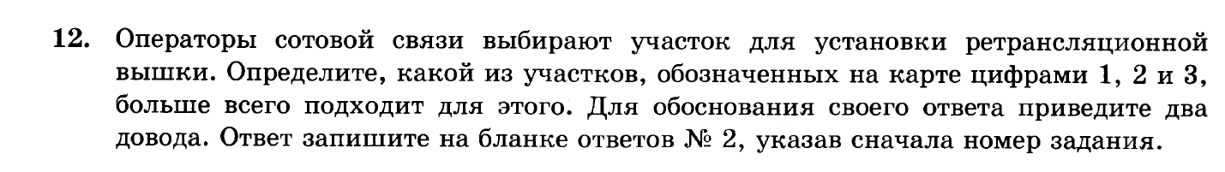

Slide 8
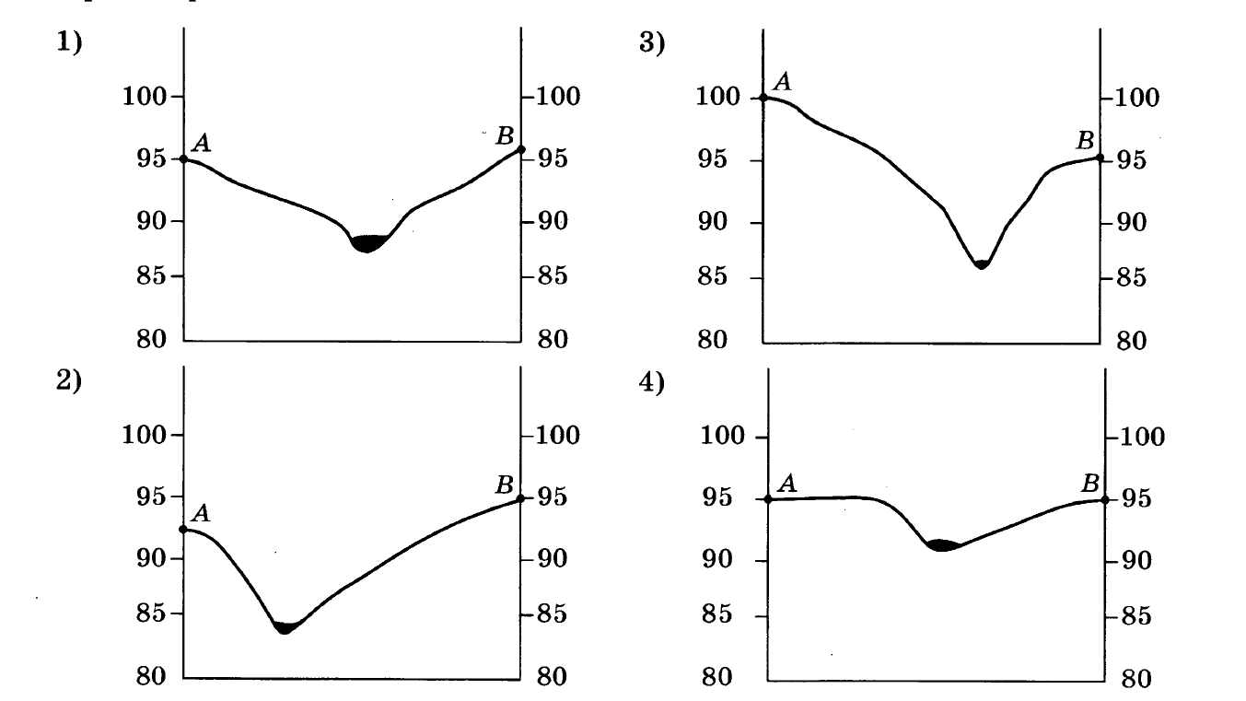

Slide 9
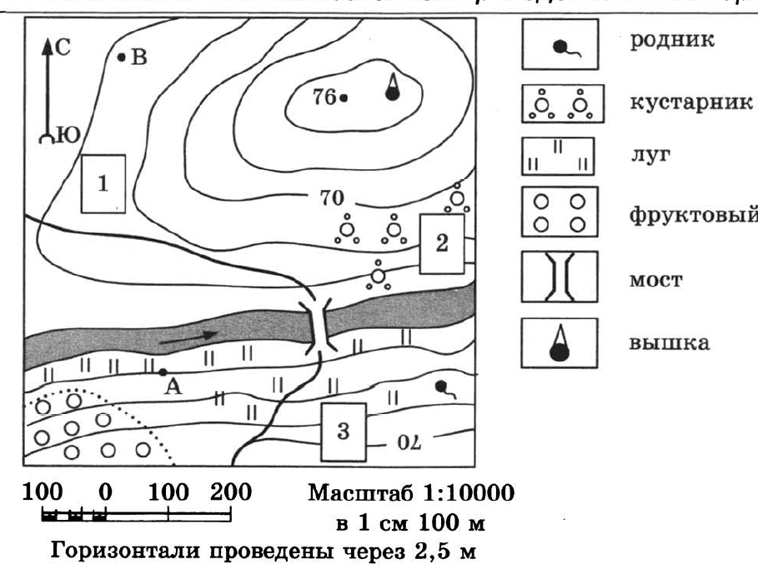
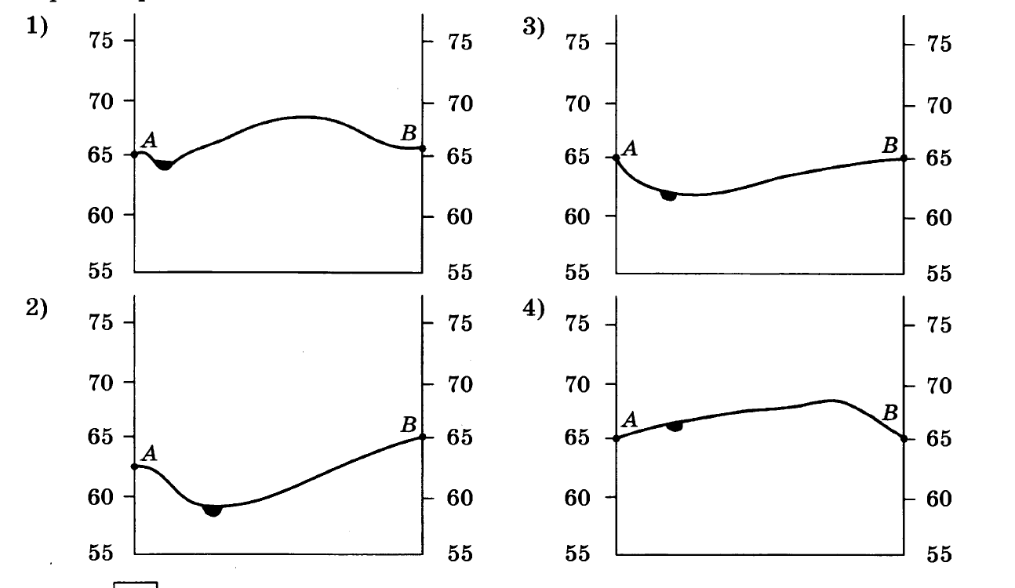
Футбольное поле
Горка

Slide 10
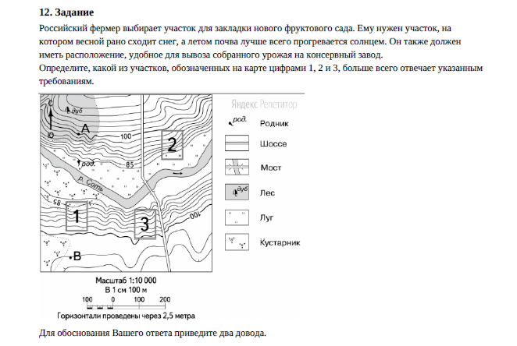
Notes:
Направление

Slide 11
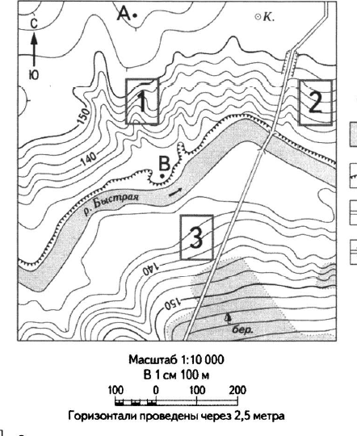
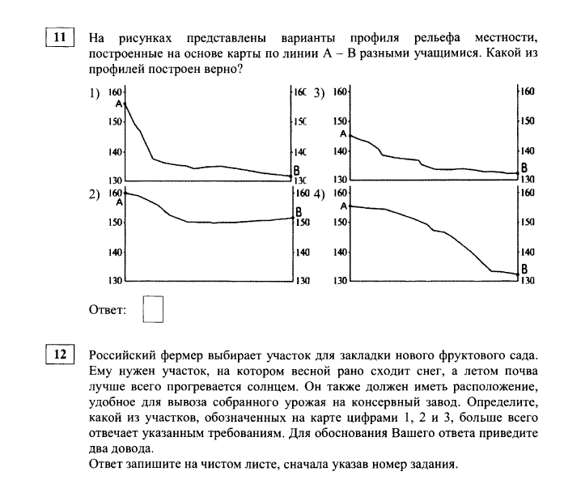

Slide 12
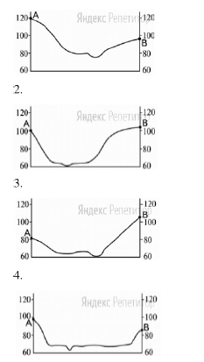

Slide 13
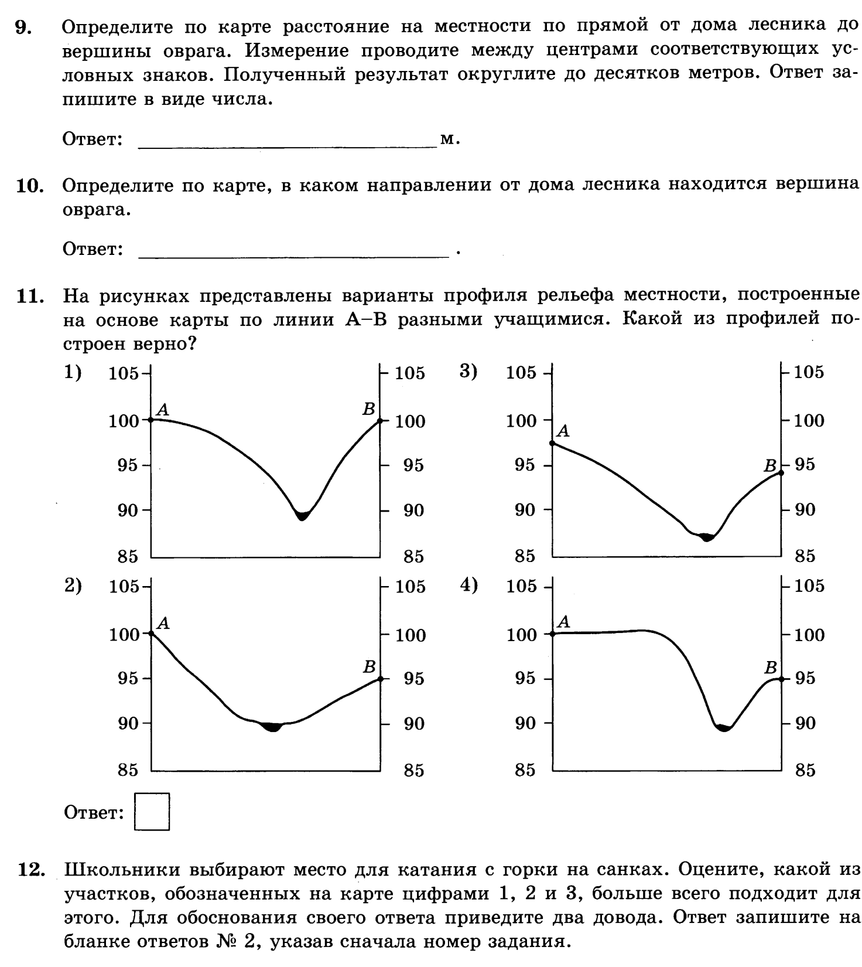
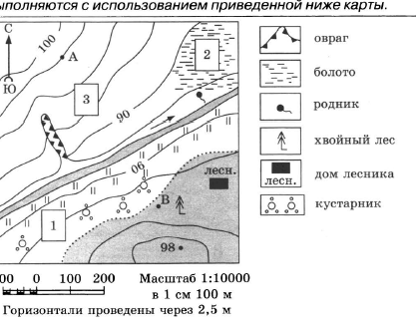

Slide 14
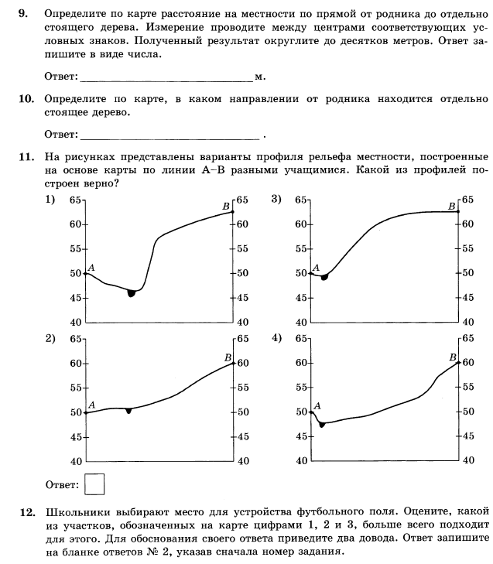

Slide 15
